Slide 1
Laço de Tempo Real
Desenvolvimento de Jogos

Slide 2
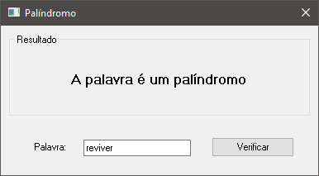
Introdução
Uma aplicação convencional normalmente não possui restrições de tempo real
Só existe processamento quando o usuário interage com a janela da aplicação
WinMain() { }
Fila de mensagens locais
WinProc()

Slide 3
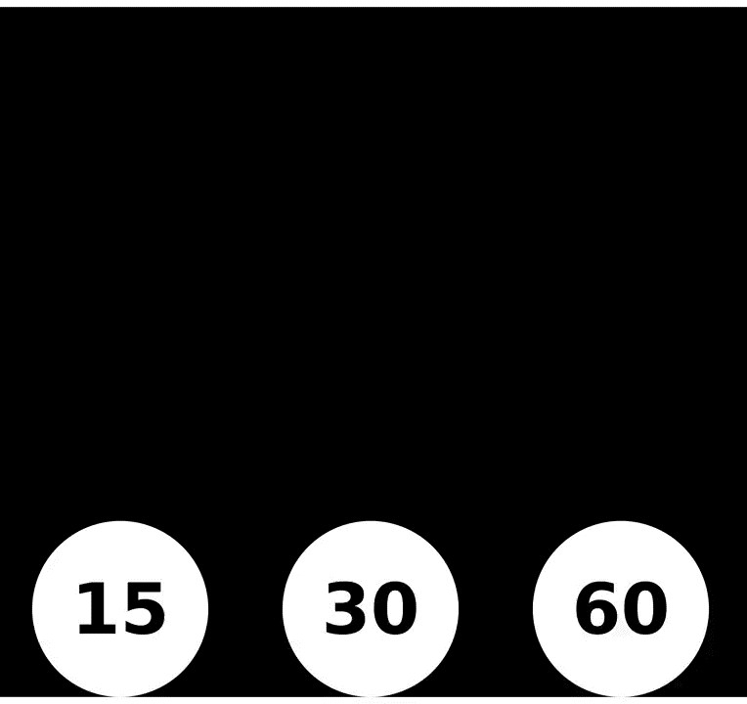
Introdução
Um Jogo é uma aplicação de tempo real
A cada segundo precisa desenhar pelo menos 30 quadros na tela
FPS | Um quadro a cada
15 | 66,6ms
30 | 33,3ms
60 | 16,6ms

Slide 4
Arquitetura de um Jogo
Um jogo é um laço rodando continuamente em uma frequência fixa ou variável
Inicialização
Carregamento de arquivos
Alocação de memória
Controle de FPS
Laço Principal
Eventos do Windows
Teclado
Sair?
Entrada do usuário
Mouse
Finalização Fecha arquivos Libera memória
Controle
Atualização do Jogo
AI, Detecção de Colisão, Física
Desenho da cena
ABC

Slide 5
Implementação do Laço
A função GetMessage é bloqueante
Só retorna quando tem uma mensagem na fila
int APIENTRY WinMain (_In_ HINSTANCE hInstance, _In_opt_ HINSTANCE hPrevInstance, _In_ LPSTR lpCmdLine, _In_ int nCmdShow)
{
// - Define uma Window Class
// - Registra a Window Class
// - Cria um objeto Window
while (GetMessage(&msg, NULL, 0, 0))
{
TranslateMessage(&msg);
DispatchMessage(&msg);
}
return msg.wParam;
}
É necessário usar a função PeekMessage que verifica se há mensagens na fila e retorna

Slide 6
Implementação do Laço
int APIENTRY WinMain (_In_ HINSTANCE hInstance, _In_opt_ HINSTANCE hPrevInstance, _In_ LPSTR lpCmdLine, _In_ int nCmdShow)
{
// criação da janela aqui
GameInit();
do
{
if (PeekMessage(&msg,NULL,0,0,PM_REMOVE))
{
TranslateMessage(&msg);
DispatchMessage(&msg);
} else {
GameUpdate();
GameDraw();
}
} while (msg.message != WM_QUIT);
GameFinalize ();
return msg.wParam;
}
Inicialização
Carregamento de arquivos
Alocação de memória
Atualização do Jogo
AI, Detecção de Colisão, Física
Desenho da Cena
Finalização Fecha arquivos Libera memória
»
Notes:
» O projeto GameLoop ilustra a implementação do laço principal de um jogo.

Slide 7
Resumo
Um jogo é um laço de tempo real
O tratamento das mensagens do Windows deve ser feito com a função PeekMessage
O jogo deve ser criado dentro das funções:
GameInit
GameUpdate
GameDraw
GameFinalize

